Slide 1
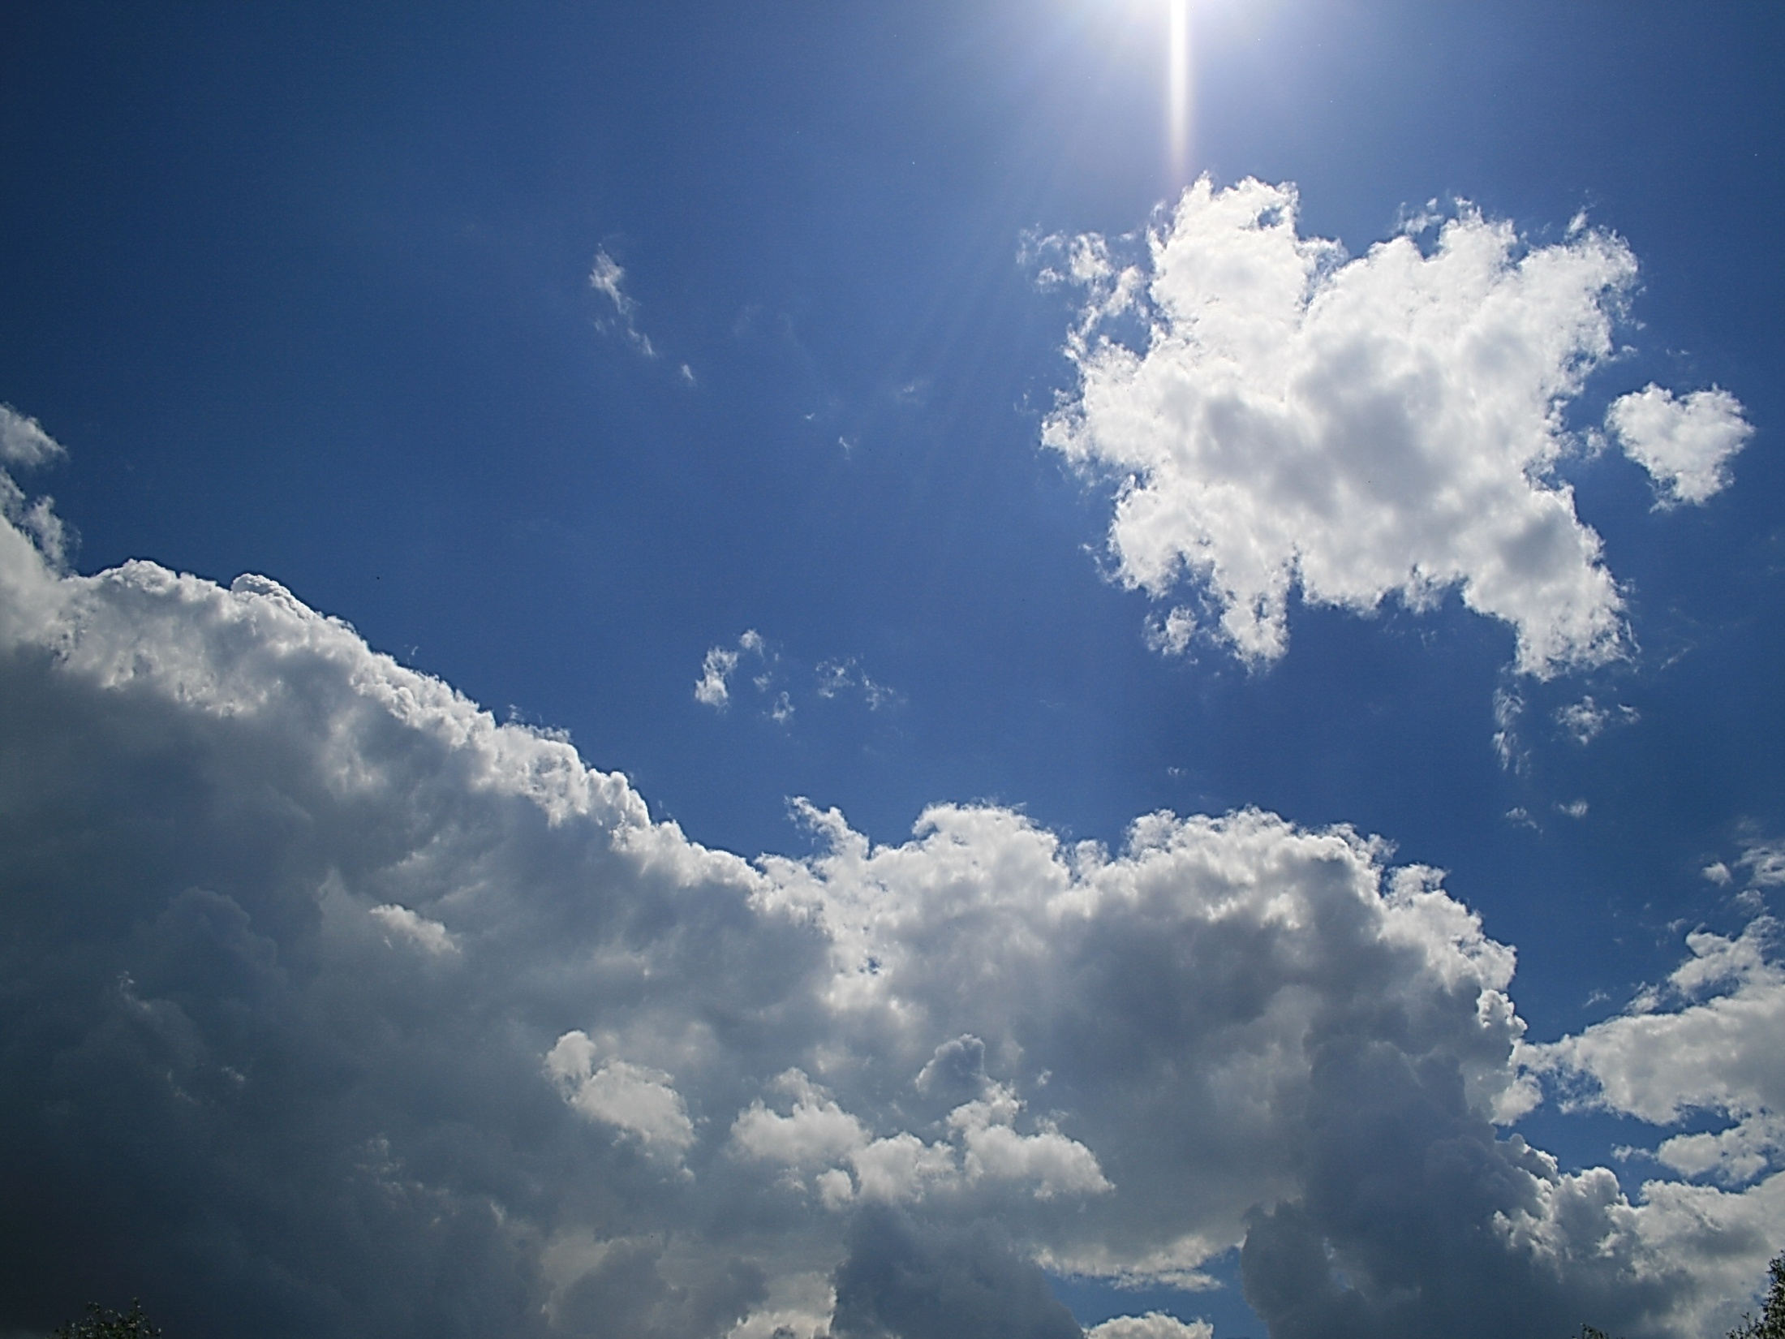
Водяной пар и облака
Урок географии в 6-ом классе.
Автор: Карезина Нина Валентиновна,
учитель МОУ СОШ № 5
города Светлого Калининградской области

Slide 2


Повторение
1.Какие ветры чаще всего влияют на изменение погоды в Калининградской области?
(Западного направления)
2. Что такое ветер?
(Движение масс воздуха в горизонтальном направлении.)
3. Что оказывает влияние на направление ветра?
(Давление и отклоняющая сила вращения Земли:
вправо - в северном полушарии, влево - в южном.)
4. Дополните фразу: «Чем больше разница в давлении, тем ...
(ветер сильнее)

Slide 3
В каком направление будет дуть ветер?
766 мм рт ст
761 мм рт ст
755 мм рт ст
760 мм рт ст
745 мм рт ст
765 мм рт ст
В каком случае ветер будет сильнее?

Slide 4
Постройте розу ветров для февраля
Фев-раль | направление
2 | С
5 | СЗ
5 | З
6 | ЮЗ
2 | Ю
4 | ЮВ
2 | В
2 | СВ
 | Без ветра
г. СВЕТЛЫЙ
С
СВ
СЗ
З
В
ЮЗ
ЮВ
Ю

Slide 5
План урока:
Водяной пар в атмосфере
Насыщенный и ненасыщенный воздух
Относительная влажность воздуха
Туман и облака

Slide 6
Водяной пар в атмосфере.
Абсолютная влажность
Количество водяного пара в граммах в 1 м³ воздуха называется абсолютной влажностью воздуха.

Slide 7
Насыщенный и ненасыщенный воздух
Если воздух не может вместить больше водяного пара, чем он содержит, то его называют насыщенным.
Рассмотрите рис. 77 на с. 121.

Slide 8
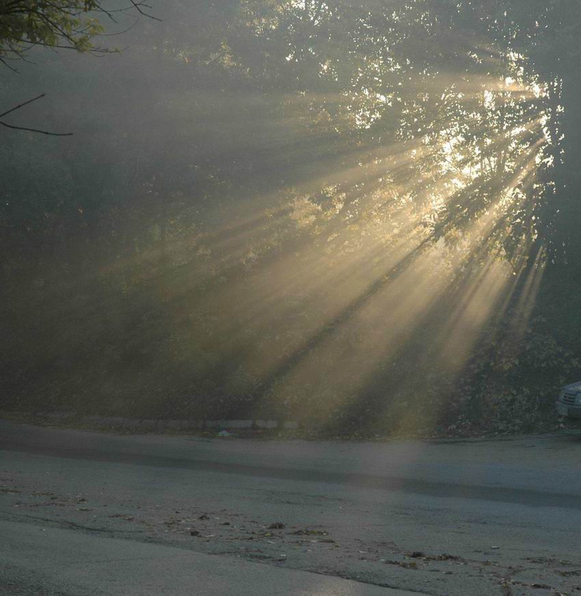
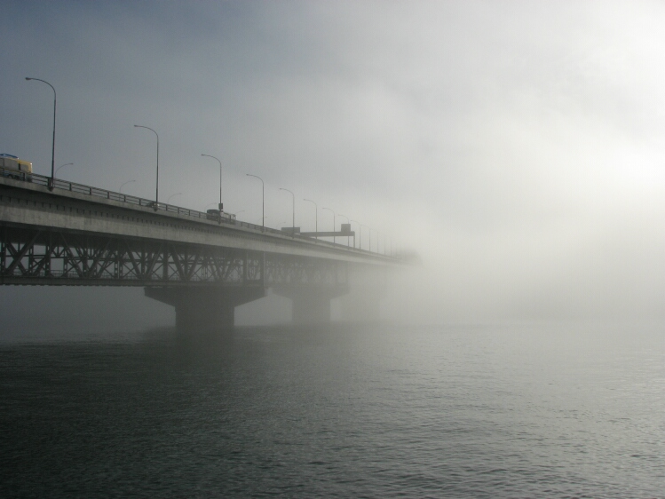
Туман и облака

Slide 9
Типы облаков
Кучевые
Слоистые
перистые

Slide 10
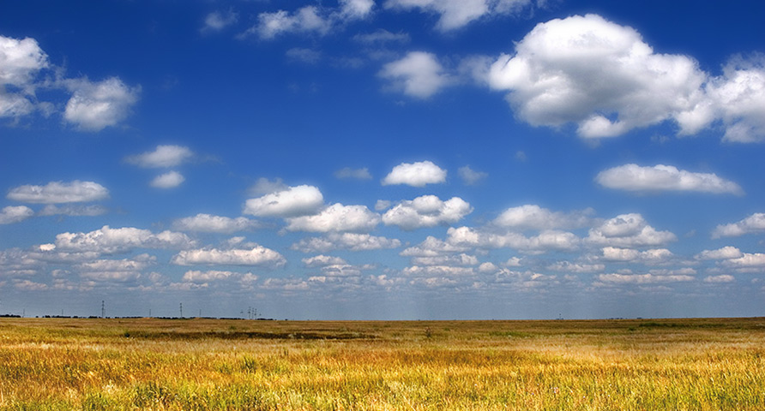
Кучевые облака

Slide 11
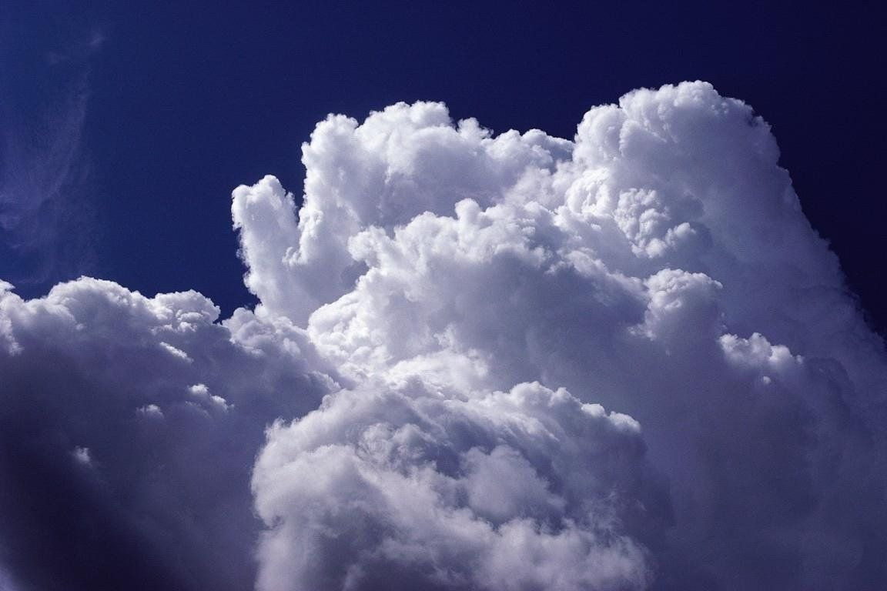

Slide 13
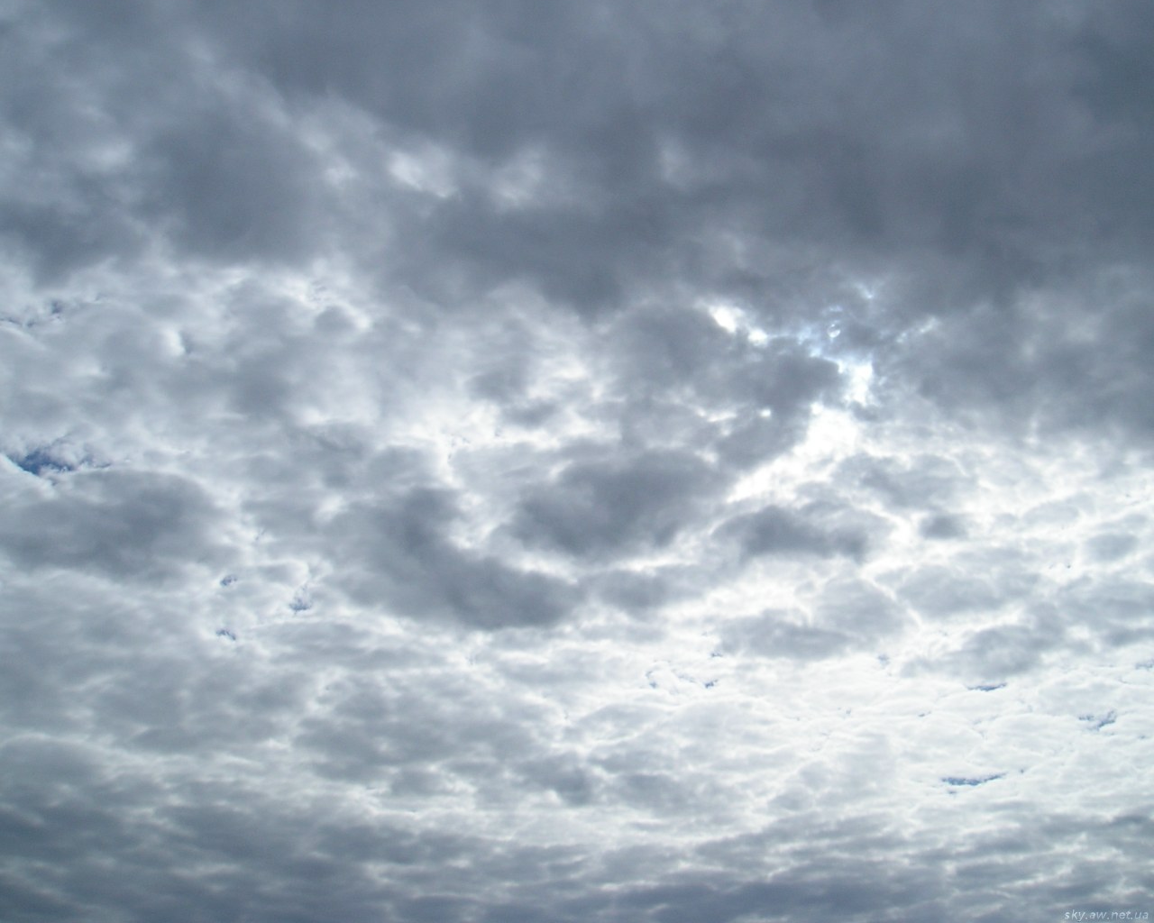
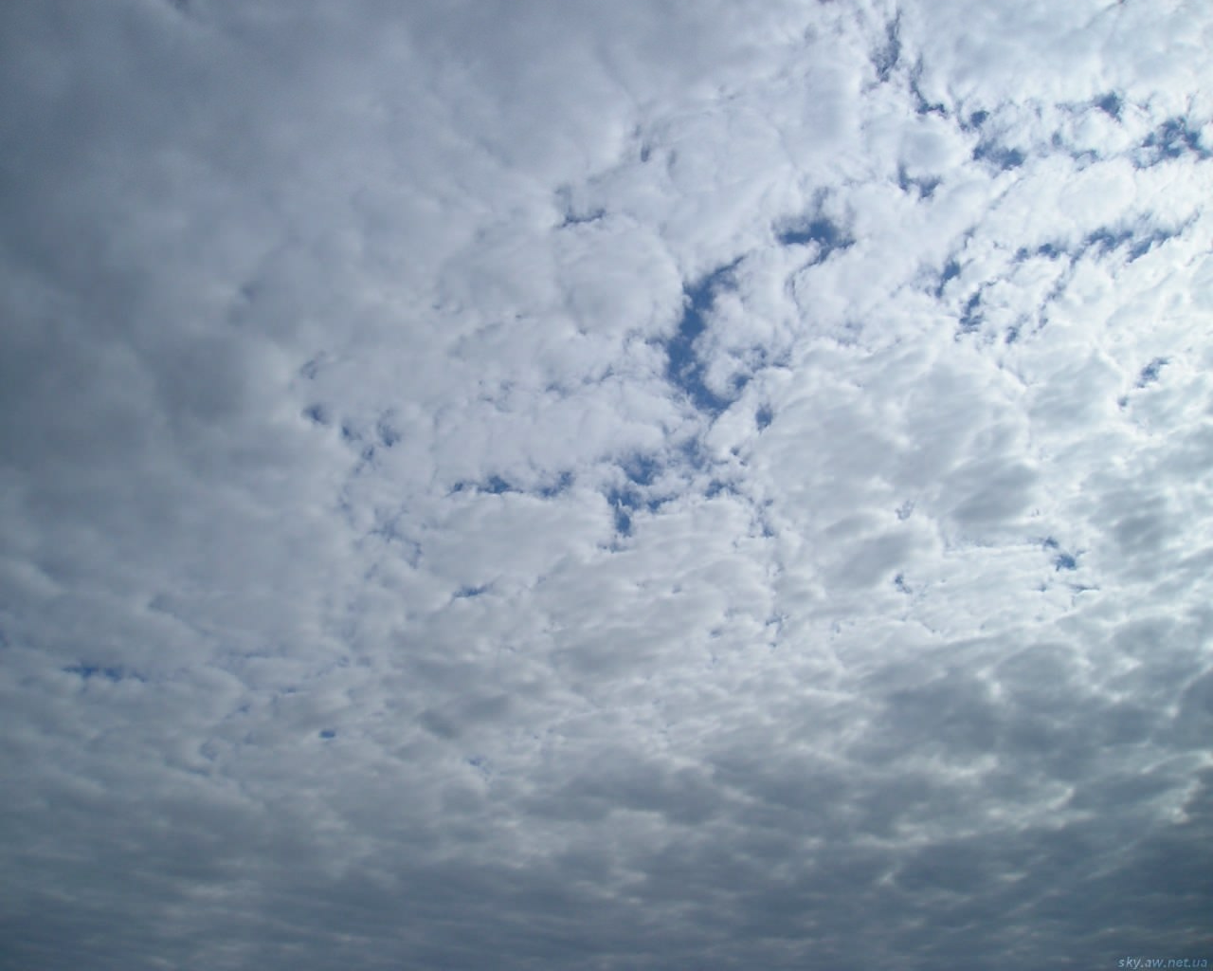
Слоистые облака
http://www.sky.aw.net.ua/stratus/stratus_1.html

Slide 14



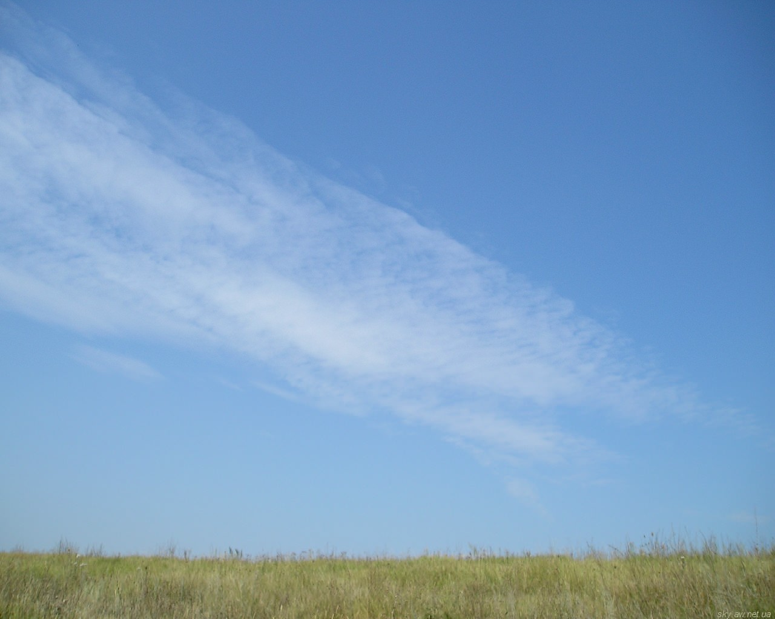
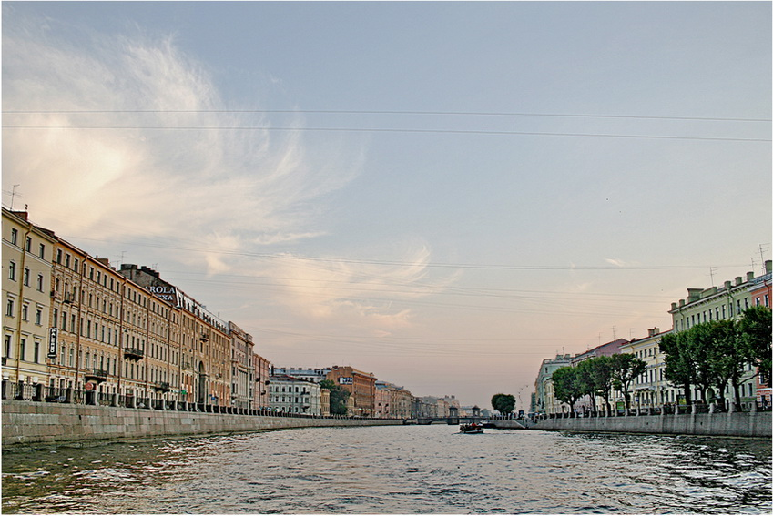
Перистые облака

Slide 15
Домашнее задание
§40

